Slide 1
시스템프로그래밍
Make

Slide 2
Definition
Make : 파일 관리 유틸리티
파일 간의 종속 관계를 파악하여 기술파일(Makefile)에 기술된 대로 컴파일러에 명령, 셸 (Shell) 명령을 순차적으로 내린다.
각 파일에 대한 반복적 명령을 자동화 할 수 있다
컴파일의 시간을 절약할 수 있고 프로그램의 종속 구조를 빠르게 파악할 수 있으며 관리가 용이해진다.
단순 반복 작업과 재 작성을 최소화 할 수 있다.

Slide 3
Setting
실습과정 ( make 를 이용한 컴파일)
소스 수정
컴파일
결과 확인
반복

Slide 4
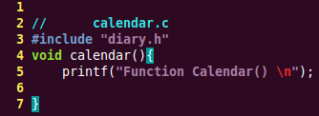
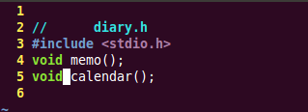
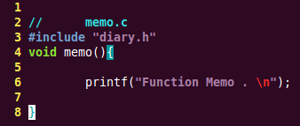
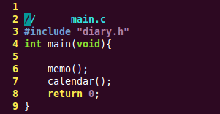
GCC를 이용한 컴파일(1)
diary.h
Memo.c
Calendar.c
Main.c
compile
Memo.o
Calendar.o
Main.o
link
diary

Slide 5
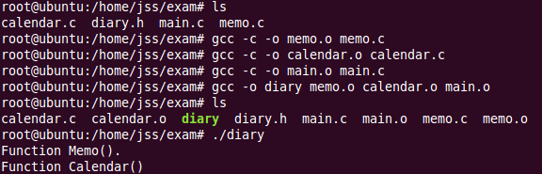
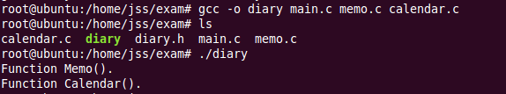
GCC를 이용한 컴파일(2)
기본적인 컴파일 과정(make를 사용하지 않는 경우)
단점
Object 파일을 생성할 경우 많은 명령어 실행->컴파일
소스파일이 많은 큰 프로젝트의 경우 명령어가 길어짐.
Case 1
Case 2

Slide 6
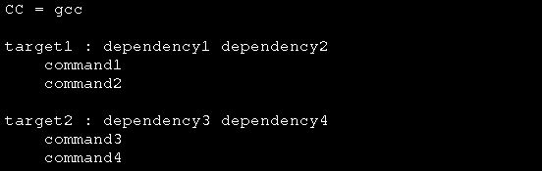
Makefile
Makefile 기본 구조
Makefile 작성 규칙
매크로정의: 기술파일(Makefile) 내 정의된 String 으로 치환한다.
형식
목표 : 목표를 만드는데 필요한 구성요소들
목표를 달성하기 위한 명령 1.
목표를 달성하기 위한 명령 2.
명령어의 시작은 반드시 탭으로 시작한다.
비어있는 행은 무시한다
행이 길어지면 ‘\’를 사용해서 이어 쓸 수 있다.
주석은 ‘# 주석’ 으로 사용할 수 있다.
Dependency가없는 target도 사용 가능하다.
매크로 정의
타겟절
명령
타겟절

Slide 7
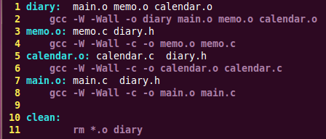
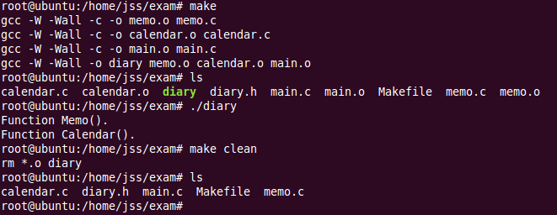
Make의 기본동작(1)
Make를 사용한 컴파일 과정
장점
기술파일(Makefile)만 작성하면 컴파일이 용이하다.
헤더파일 소스 변경 시 rebuild all.
Log 출력

Slide 8
Make의 기본동작(2)
매크로의 사용
작성규칙
= 좌측엔 매크로이름 우측엔 정의 문자열이 온다.
매크로를 참조 할 때는 소괄호나 중괄호 둘러싸고 앞에 ‘$’를 붙인다.
정의되지 않으면 null, 중복된 정의는 최후 정의된 값을 사용한다.
탭으로 시작해서는 안되고 , :,=,#,”” 등은 매크로 이름에 사용할 수 없다.
매크로는 반드시 치환될 위치보다 먼저 정의 되어야 한다.
CC = arm-linux-gcc
NAME = string
${NAME} # string
$(NAME) # string
${NAME}.c # string.c
macro_${NAME} # macro_string

Slide 9
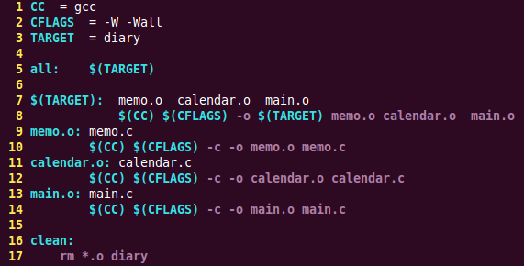
Make의 기본동작(3)
매크로 사용 예)

Slide 10
Make의 기본동작(4)
내부매크로의 사용. : 자동매크로 ( make –p )
$? | 현재의 타겟보다 최근에 변경된 종속 항목 리스트
$^ | 현재 타겟의 종속 항목 리스트
$@ | 현재 타겟의 이름
$% | 현재의 타겟이 라이브러리 모듈일 때 .o 파일에 대응되는 이름
${@F} | 현재 타겟의 파일 부분
${<F} | 현재 필요 할목의 파일 부분
${@D} | 현재 타겟의 디렉토리 부분
@{<D} | 현재 필요 항목의 디렉토리 부분
diary : memo.o main. o calendar.o
gcc -o diary memo.o..
diary : memo.o main. o calendar.o
gcc –o $@ $%

Slide 11
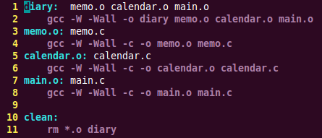
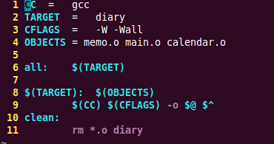
Make의 기본동작(5)
매크로를 사용한 경우.
코드가 간결해지고 가독성이 좋아짐.

Slide 12
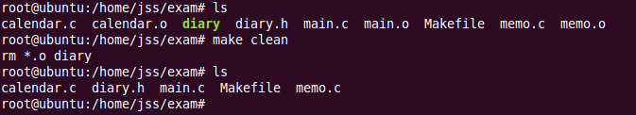
Make의 기본동작(6)
더미 타켓의 사용
더미 타겟 이용하면 make clean 이라는 명령어를 통해 컴파일후에 생성되는 실행파일과 object 파일들을 쉽게 지울 수 있다.

Slide 13
Reference
유닉스.리눅스 프로그래밍 – 한빛미디어
http://wiki.kldp.org/KoreanDoc/html/gcc_and_make/gcc_and_make.html
makefile Full Guide
http://wiki.kldp.org/KoreanDoc/html/GNU-Make/GNU-Make-1.html
makefile Tutorial
http://www.opussoftware.com/tutorial/TutMakefile.htm
List of Commands
http://www.smashingmagazine.com/2010/05/03/vi-editor-linux-terminal-cheat-sheet-pdf/

